Slide 1


Sparse-Interest Network for Sequential Recommendation
HUAZHONG UNIVERSITY OF SCIENCE AND TECHNOLOGY
WSDM 2021
明德厚学 求是创新
Notes:
我这次讲的这篇是发表在WSDM2021上用于序列推荐得稀疏兴趣网络

Slide 2
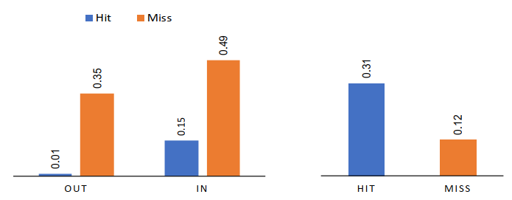
研究背景与动机
Motivation
现有的序列推荐模型对于下一个物品的推荐未必是最优的
用户嵌入向量主要受最近最频繁的items影响，在交互中不占优势的物品可能不会被学习和预测
现实系统中的物品通常难以在概念（兴趣）意义上被聚类
如何从大型兴趣库中自适应地推断出用户感兴趣的稀疏兴趣
如何避免训练和测试不一致的问题
多兴趣拆分
Notes:
电子商务平台中用户通常在一段时间内与几类类别不同的物品进行交互，而从行为序列中学习到的整体用户嵌入向量主要受到最近最频繁的items的影响。那么在交互中不占优势的物品可能就不会被推荐。比如这个图就是作者对SASRec的一个分析，左边In代表的意思是和next item相似的物品在序列中也出现的概率，Out就是不出现的概率。右边的图代表的是在最近交互中相似物品的频率。这个图说明，SASRec模型更偏向于推荐在交互中出现并出现频率高的物品。
对于这个问题的一个解决方法就是使用多兴趣拆分，将用户行为序列打散到多个兴趣embedding中，类似于聚类的过程，把不同的item聚类到不同的兴趣中。但在现实系统中，物品在概念也就是兴趣意义上很难被聚类，虽然物品存在类别的属性，但是大多数情况下，由于注释噪声的存在，辅助信息不一定可靠。
第三点就是针对推荐的召回阶段，如何从大型兴趣库中自适应地推断出用户感兴趣地稀疏兴趣。
最后就是如何避免训练和测试不一致地问题，因为训练阶段一般是有目标label的，但是实际预测时不存在，直接使用label进行训练相当于你提前偷看了答案，会带来不一致问题。

Slide 3
研究背景与动机
多兴趣学习的两种方法
（1）implicit approach.
使用强大的神经网络结构（如胶囊网络，self-attentive）隐式地聚类用户历史行为并提取多样化兴趣。如MIND,ComiRec-DR、
（2）explicit approach.
通过构建一个兴趣池（1000~5000），根据用户的历史行为，利用attention机制显示得激活部分兴趣（4-8），例如SINE。
Notes:
电子商务平台中用户通常在一段时间内与几类类别不同的物品进行交互。

Slide 4
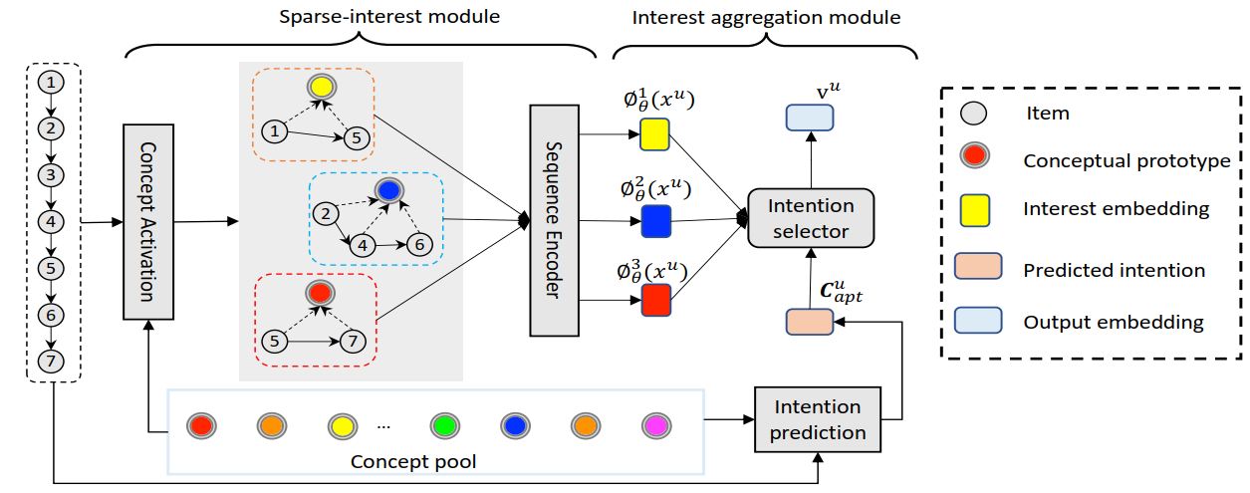
模型框架
（1）Sparse-Interest module：从概念池（兴趣池）中激活部分概念（兴趣），然后使用self-attention计算每个物品的权重，最终生成用户的多个兴趣表示。
（2）Interest Aggregation module：首先预测用户当前的活跃兴趣；然后，根据活跃兴趣分别与用户的每个兴趣计算相似度权重；最后，生成一个用户向量，用于训练阶段。
Notes:
模型的框架如图所示。主要分为两个部分。

Slide 5





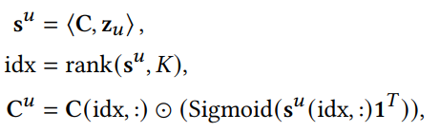


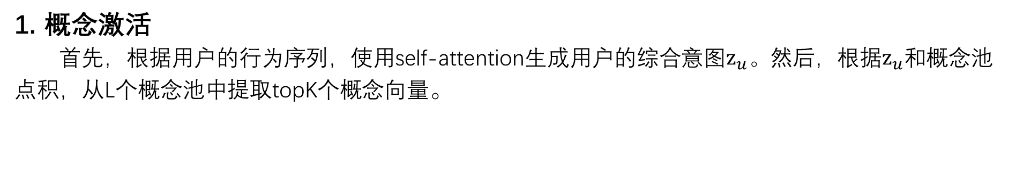
Sparse-Interest module
概念激活
首先，根据用户的行为序列，使用self-attention生成用户的综合$意图z_{u}。$然后，根据$z_{u}$和概念池点积，从L个概念池中提取topK个概念向量。
用户u的输入序列矩阵
包含L个概念的概念池的概念原型矩阵
用户u在K个隐藏概念下嵌入矩阵
全是1的K维向量
Notes:
概念激活层的目的就是从包含L个概念的概念池中提取出topK个隐藏概念。具体来说就是，随机初始化一个d维的queryW2，把n个d维嵌入通过投影矩阵W1和tanh转换到另一个d维空间中，然后用每个转换后的嵌入与query做softmax得到每个嵌入的权重。也就是说query是W2，value是x，key是tanh（xW1）。然后加权求和得到用户的综合意图zu。然后zu和用户u的概念原型池C进行点积得到su，rank函数返回su中最大的K的索引，取su中对应的K行和C对应的K行进行汉德码乘法得到K个隐藏概念矩阵。后面三个式子是topK选择技巧，可以使离散的选择操作可微

Slide 6
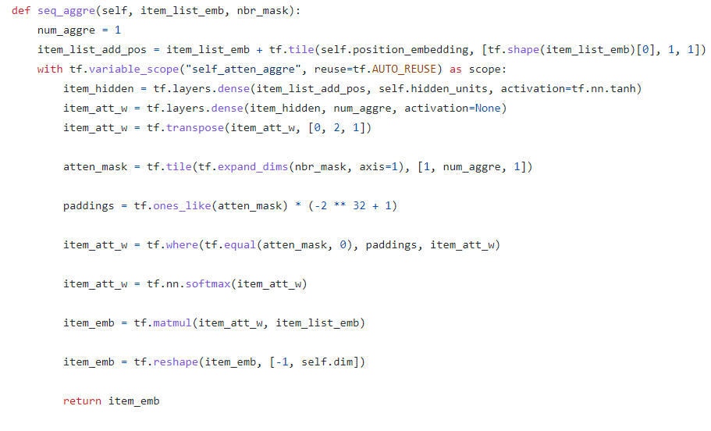
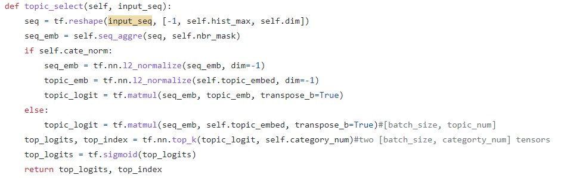
Sparse-Interest Module
Notes:
对于item t和兴趣k，如果t不属于这个兴趣，那么这个值就偏向于0.
如果对于这个兴趣k，t对下一个推荐物品并不重要，这个值也偏向于0.

Slide 7

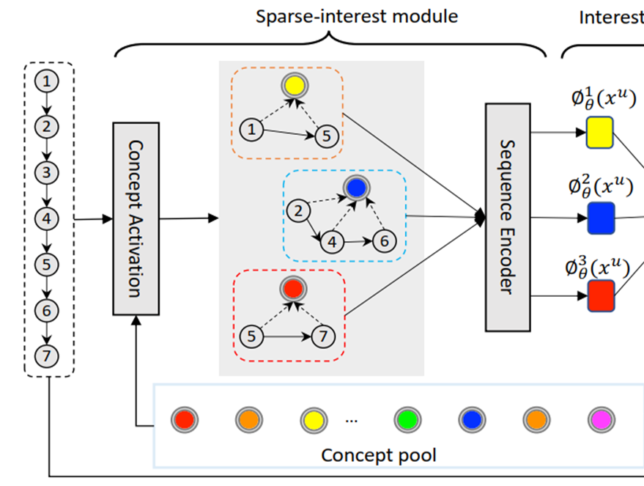



Sparse-Interest module
意图分配
计算$概念原型C_{k}^{u}$与用户$行为X_{t}^{u}$的距离来估计行为序列中每个item相关的用户意图。
$P_{k|t}：位置$t处的item，属于兴趣k的概率
3. 权重分配
$P_{t|k}：对$兴趣k，位置t处的item对下一个预测物品的重要程度
Notes:
得到CUK后，可以根据用户行为序列中每个物品与原型的距离来估计用户的意图。由于这里使用了正则化因此选择余弦相似度公式。因此相比于内积的方法，如果涉及到模型崩溃，余弦更不容易受到影响。
然后对于兴趣k，设计了P衡量位置t处的item对下一个预测物品的重要程度。也是采用的注意力的机制。为了利用序列的顺序性，再输入编码中加入了位置编码。

Slide 8

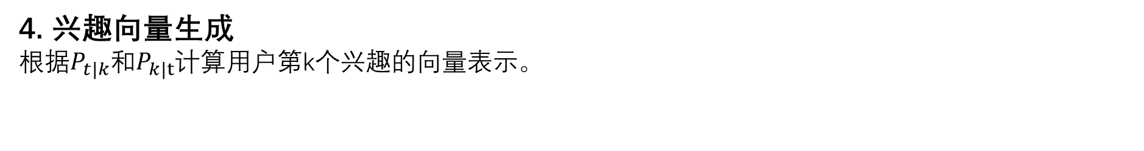
Sparse-Interest Module
4. 兴趣向量生成
根据$P_{t|k}$和$P_{k|t}$计算用户第k个兴趣的向量表示。
Notes:
对于item t和兴趣k，如果t不属于这个兴趣，那么这个值就偏向于0.
如果对于这个兴趣k，t对下一个推荐物品并不重要，这个值也偏向于0.

Slide 9
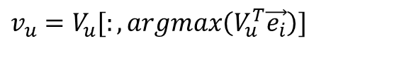
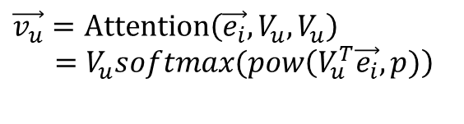
Interest Aggregation Module
两种聚合方法
（1）target attention：根据target item计算user embedding，可以用self-attention方法或取最接近方法
缺点：训练和测试不一致问题（serving时没有target item）
$$\vec{v_{u}}=Attention\left(\vec{e_{i}},V_{u},V_{u}\right)$$
$=V_{u}softmax(pow\left(V_{u}^{T}\vec{e_{i}},p)\right)$
$$v_{u}=V_{u}[:,argmax\left(V_{u}^{T}\vec{e_{i}}\right)]$$
MIND
ComiRec-DR && ComiRec-SA
(2) no-target attention：不使用target item，通过预测用户当前的活跃兴趣来生embedding。
优点：训练和测试一致
Notes:
目前基于多兴趣的聚合方法主要有两种，第一种是target attention。这种方法的缺点是训练和测试不一致问题，因为测试时是没有label的，相当于训练时偷看了答案。作者采用的就是第二种方法

Slide 10





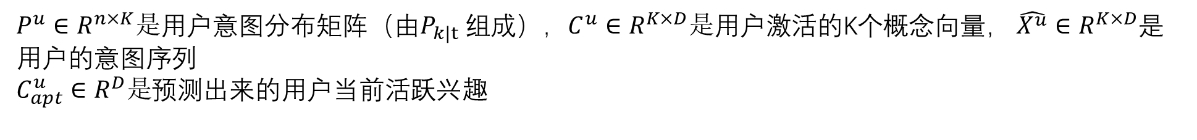
Interest Aggregation Module
$P^{u}∈R^{n×K}是$用户意图分布矩阵（由$P_{k|t}$组成），$C^{u}∈R^{K×D}是$用户激活的K个概念向量， $\hat{X^{u}}∈R^{K×D}$是用户的意图序列
$C_{apt}^{u}∈R^{D}是$预测出来的用户当前活跃兴趣
是每个兴趣对当前活跃兴趣所占的权重
是用户当前兴趣向量
Notes:
首先根据pkt得到用户意图意图分布矩阵Pu，然后Pu和原型概念Cu相乘得到用户的意图序列。得到每个位置的item的意图嵌入后，再次使用自注意力层来预测用户对下一个物品的意图Captu，这里就避免了用target label。根据Capt和当前的K个兴趣表示计算相关性权重，根据权重和多个兴趣表示聚合出用户兴趣表示。

Slide 11
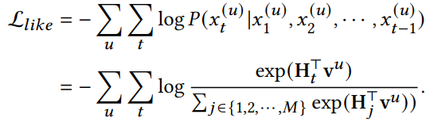



损失函数
item embedding
user embedding
Sampled Softmax
协方差正则化
Notes:
损失函数通过对于序列x1到xt-1，预测出结果为xt的概率来计算。但这样带来的计算量非常大，因此采用了随机softmax的方法减少运算量。Sample softmax就是从全部物品中采样出一个子集，在这个子集上计算概率并进行softmax归一化。
此外，作者还使用了协方差正则化技术，使得原型嵌入尽可能正交，目的是引导概念池中的概念更加分散，具备差异化。
最后的损失函数就是两者之和

Slide 12
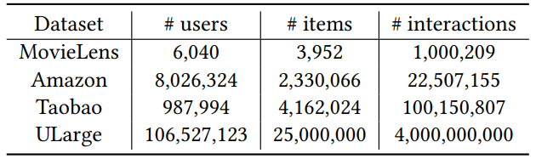
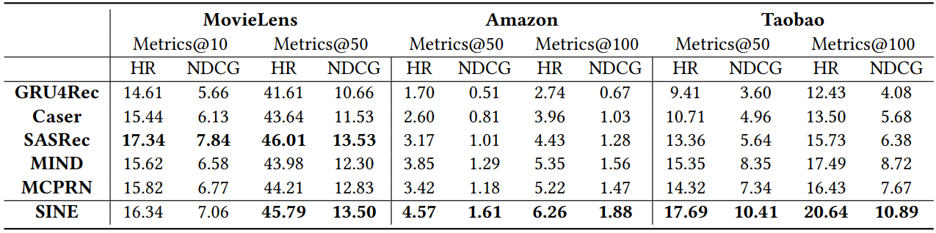
实验
Notes:
他说表现都是最好，但是在movielens上不是sasrec更好吗

Slide 13
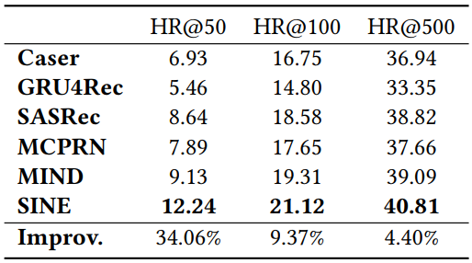

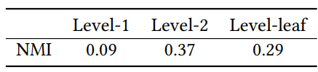
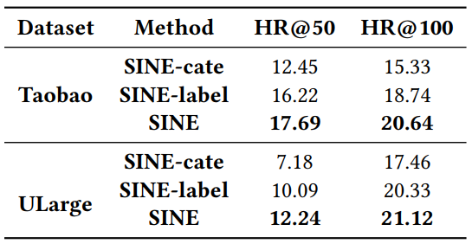
实验
Notes:
左上角的表是再工业数据集URLarge上测试的结果，可以看到SINE去到了最好的表现。
NMI是归一化互信息，度量两个聚类结果得相似度，值越大代表两个聚类结果越相似。作者通过可视化聚类发现，模型不仅将语义相似的物品归为同一类，且同一类中的物品如果更细粒度的划分的化属于不同的类别。作者将学习到的概念和专家标记对比，发现，Level-2的NMI值是最大的，这意味着，聚类结果既不是极端细粒度level-leaf也不是非常粗粒度level-1.从而证明模型可以捕捉用户更高层次的语义。
SINE-cate是使用类别属性作为原型得到的。SINE-label是采用标签感知注意力进行训练得到的。SINE-label首先根据K嵌入向量独立检索K*N个候选项目，然后对这个K-N个项目进行排序。
SINE-cate的对比证明学习到的概念比直接使用类别作为区分更好。

Slide 14
THANKS
华中科技大学2022级 计算机科学与技术学院
明德厚学 求是创新

